Slide 1
a.s. 2017/2018
Visita aziendale
19/12/2017
Classi 1^C – 5^C
IPCT Servizi Commerciali
Tecniche Professionali dei Servizi Commerciali
Presentazione dell’alunna
Aprile Alessia - 1^C IPCT
prof.ssa Maria Di Noto
UDA - Impresando si apprende

Slide 3
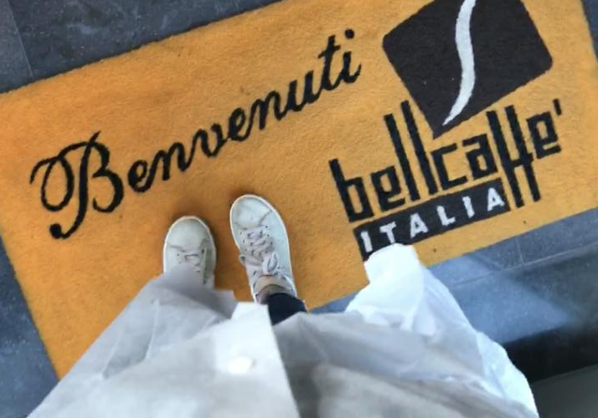

Slide 5
Sintesi dell'azienda: Torrefazione
Informazioni generali
Anno di fondazione: 1973
Forma giuridica: Snc
Capitale sociale: 10.400 EUR
Tipo di azienda:Sede Centrale
Partita IVA: IT00093160885
Sito: http://www.bellcaffe.it
Export/Area : Europa Occidentale
Paese : Germania
Certificazioni/Tipo: ISO 9002, RINA
Dipendenti azienda: Da 10 a 19 dipendenti
Fatturato
2016: 2 a 5 milioni EUR
2014: 2 a 5 milioni EUR
2013: 2 a 5 milioni EUR
ATECO (IT 2007) : Lavorazione del caffè (108301)

Slide 6
FONTE INTERNET: https://www.beverfood.com/torrefazioni
Torrefazioni - Produttori Caffè
I numeri in Italia

Slide 7
Oggi, la Bell Caffè è una delle più rinomate torrefazioni del Sud Italia, il cui radicamento nel proprio territorio è un orgoglioso valore aggiunto. Nei nuovi stabilimento di produzione, magazzino stagionatura, gestione logistica interna integrata, servizio centralizzato per l'assistenza per macchine espresse, si concentra una tra le migliori e sane realtà imprenditoriali iblee. La alta qualità e bontà del prodotto unito ad una chiara strategia di crescita, ha portato la BellCaffè ad essere presente nel mercato nazionale in molte regioni d'Italia, oltre che ad avere avviato una partnership locale per la distribuzione in esclusiva dei propri prodotti nel dinamico mercato della Repubblica di Albania.

Slide 8
Perché il caffè espresso ha la crema ed il caffè della moka no?
Per ottenere una crema stabile e persistente, è necessario che l’acqua attraversi il caffè ad una pressione non inferiore alle nove atmosfere, e tale valore può essere raggiunto solo con le le macchine da espresso professionali per bar. Inoltre, come avviene proprio nel bar, i chicchi di caffè devono essere macinati poco prima della preparazione della bevanda e la temperatura dell’acqua deve rimanere costante (90° C circa).
Infine la quantità e la consistenza della crema, che si differenzia dalla schiuma (che è un difetto nell’estrazione del caffè espresso se compare in tazzina) per l’assenza di bolle, sono influenzate dalla miscela utilizzata, che deve avere un giusto equilibrio tra le due varietà del caffè: Arabica e Robusta. La prima conferisce al caffè l’aroma e una buona crema che risulta essere fine e chiara, mentre la seconda invece conferisce corpo, struttura e una crema più grossolana e scura al caffè.

Slide 9
I Prodotti della bellcaffe’ MISCELE BAR: ESPRESSO, MAGIC, INTERNATIONAL, 2 MOKA 26, MOKA CREMA. MISCELE FAMIGLIA: MISCELA BAR FAMIGLIA, MISCELA BAR TUTTO GUSTO, SELEZIONE SPECIALE LINEA CIALDE: Le cialde prodotte da Bell Caffè sono in carta ecologica, certificata libera da acidi ftalici dannosi per la salute e sono, ad oggi, l'unico supporto biocompatibile e compostabile al 100%. Nella cialde infatti non c'è plastica, non ci sono parti di metallo, non c'è alluminio. I prodotti della linea Cialde vengono commercializzati dall’azienda nel formato da 7 g di caFFEè macinato. Si tratta di 4 prodotti, ciascuno con la propria miscela di Arabica e Robusta LINEA SERVING: GOLD, CLASSIC; DECAFFEINATO LINEA RETAIL: ARHOME LINEA CAPSULE: MILD, DECAFFEINATO.

Slide 10
Punti di forza
Punto di forza dell'azienda Bell Caffé, oltre alle sue prelibate miscele, è il grande interesse che, da sempre, ha mostrato verso la qualità dei sistemi di gestione, permettendole di conseguire l'importante Certificazione UNI EN ISO 9001:2008.
Inoltre Bell Caffé, attenta anche all'attuale problema dell'impatto ambientale, ha ottenuto la Certificazione dei Sistemi di gestione Ambientale ISO 14000:2004.
Nel 2013 l’azienda ha ottenuto un finanziamento nell’ambito del bando del Ministero dell’Ambiente “Accesso al finanziamento, in regime di “de minimis”, di progetti per l’analisi dell’impronta di carbonio nel ciclo di vita dei prodotti di largo consumo”, finalizzato al calcolo della carbon footprint di prodotto (CFP) delle linee Espresso, Casa, Cialde e Capsule.
L’analisi della carbon footprint dei prodotti delle quattro linee è stata realizzata per comprendere le caratteristiche in termini di sostenibilità ambientale del prodotto, attraverso l’analisi dell’energia richiesta per la sua produzione, dell’impatto del reperimento delle materie prime, la definizione delle caratteristiche ambientali del packaging oltre che della distribuzione all’utente finale e dello smaltimento.

Slide 11
IL MINISTERO DELL'AMBIENTE FINANZIA LA CARBON FOOTPRINT
In data 25/01/13 il Ministero dell’ambiente e della tutela del territorio e del mare, ha emanato un bando pubblico per finanziare progetti per l’analisi dell’impronta di carbonio (carbon footprint) dei prodotti di largo consumo, ai fini della individuazione ed attuazione delle misure per la riduzione delle emissioni di gas ad effetto serra.
Tale Bando si inserisce nel quadro più ampio della roadshow sullo sviluppo sostenibile e la green economy che il Ministero dell'Ambiente sta avviando con la duplice finalità di promuovere la crescita delle imprese verdi stimolando nello stesso tempo buone pratiche per la riduzione delle emissioni di anidride carbonica.
Il bando di finanziamento, ha erogato i fondi in regime “de minimis”, premiando progetti aziendali rivolti all’analisi dell’impronta di carbonio nel ciclo di vita dei prodotti di largo consumo, al fine di individuare e attuare misure volte a ridurre le emissioni di gas ad effetto serra: ossia l’elargizione di un finanziamento a fondo perduto, con un contributo fino al 70% delle spese ammissibili e con un limite massimo di 70.000 euro.

Slide 12
Carbon Footprint - impronta climatica di carbonio
La Carbon Footprint di un prodotto è un indicatore sintetico che misura attraverso la metodologia LCA (Life Cycle Assessment) le emissioni di gas ad effetto serra, espresse in tonnellate di biossido di carbonio equivalente (CO2eq), derivanti dall’intero ciclo di vita del prodotto (dalla culla alla tomba), coinvolgendo tutta la supply chain, dalla produzione delle materie prime, al trasporto, alla trasformazione in prodotto finito, fino all’uso e la gestione del fine vita del prodotto stesso.
La Carbon Footprint è un'efficace strumento, sia di analisi e miglioramento interno, sia di comunicazione verso l'esterno in quanto attraverso l’eco-etichettatura di prodotto e campagne di comunicazione ambientale mirate, l’impresa può comunicare al mercato la propria responsabilità ambientale e riposizionare il proprio brand rispetto alle nuove esigenze di consumo.

Slide 13
LCA e Sostenibilita’ ambientale

Slide 14
Sostenibilita’ ambientale

Slide 16
Gestione aziendale ed impatto ambientale

Slide 17
gli investimenti ambientali : Relazioni tra micro-sistema aziendale e macro-sistema ambientale.
I nuovi sistemi gestionali devono quindi fornire le informazioni necessarie alla compilazione di quadri contabili completi dal punto di vista dei rapporti tra l’impresa e il macrosistema ambientale.
Come la contabilità generale tradizionale dà le informazioni sulla salute economica dell’azienda così la contabilità sociale e ambientale d’impresa dovrebbe produrre informazioni finalizzate alla realizzazione di processi decisori e comunicazionali riguardanti il patrimonio sociale e ambientale di proprietà collettiva e su come questo viene utilizzato, salvaguardato e incrementato.
Analizziamo gli indicatori degli investimenti aziendali

Slide 18
indicatori di processo
Gli indicatori di processo sono facilmente calcolabili in quanto i dati che devono essere aggregati sono omogenei ed espressi in unità di peso; i campi in cui questi indicatori dovrebbero essere applicati riguardano i consumi di energia e l’uso delle materie prime per i quali viene misurata l’efficienza d’impiego, i prodotti, gli incidenti, i rifiuti.

Slide 19
indicatori di gestione
Gli indicatori di gestione invece sono necessari per valutare l’efficacia e gli sforzi compiuti dall’organizzazione dell’impresa nelle proprie relazioni ambientali ed aumentare la fiducia degli investitori sulle politiche ambientali esposte nel report. In sostanza questi indicatori consentono di verificare la qualità della gestione ambientale e di decidere i cambiamenti necessari per migliorarla.
Una suddivisione di tali indicatori in categorie consente di effettuare una distinzione tra:
“indicatori di conformità”, che misurano appunto quale è il grado di rispetto delle norme legislative e i problemi legati alla non ottemperanza di queste;
“indicatori di implementazione dei sistemi di management ambientale” e “indicatori che misurano l’integrazione tra le decisioni ambientali e le altre unità di business”.

Slide 20
Indicatori ecofinanziari
Gli indicatori che si basano sugli sforzi compiuti dalle imprese, espressi in termini quantitativi o qualitativi, analizzano gli impegni delle imprese per sviluppare e perfezionare le proprie prestazioni in tema di salvaguardia socio-ambientale. Da un punto di vista qualitativo questi indicatori riguardano i problemi del macrosistema ambientale, anche attraverso lo sviluppo di specifici accorgimenti e procedimenti da utilizzare nelle varie fasi del processo produttivo.

Slide 21
Indicatori fisici
Gli indicatori fisici diretti invece riguardano soprattutto l’impatto inquinante sull’aria, sulle acque, il rumore, le emissioni di inquinanti e l’utilizzo delle materie prime.
Gli indicatori fisici indiretti riguardano soprattutto la rilevazione degli incidenti, dei reclami o dei problemi, come le assenze per infortuni e malattie del lavoro, che un’impresa ha subito nell’arco di un periodo di tempo.

Slide 22
Indicatori economici
Gli indicatori economici analizzano tutti i costi, attuali e futuri, che direttamente o indirettamente si ricollegano alle problematiche socio-ambientali, legati a spese che l’impresa dovrà sostenere per adempiere agli obblighi legati alle normative presenti e future

Slide 24
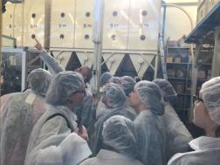
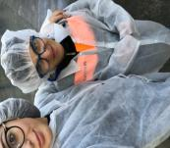
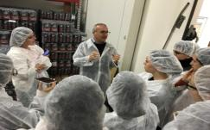
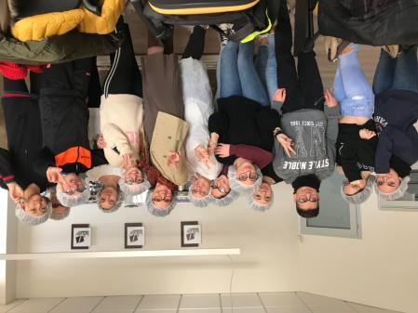
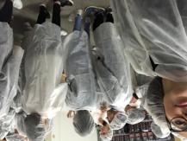
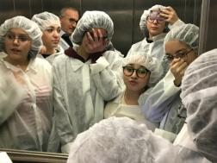
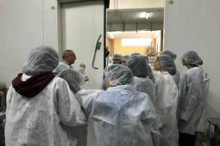
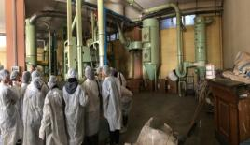

Slide 25
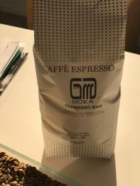
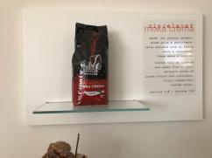
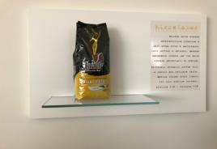
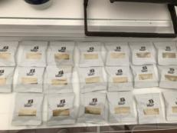
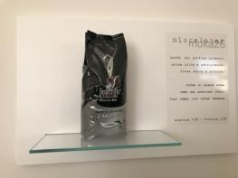
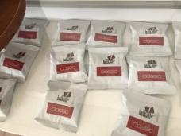
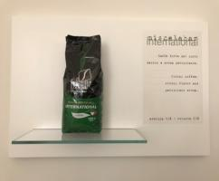
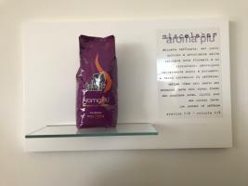

Slide 27
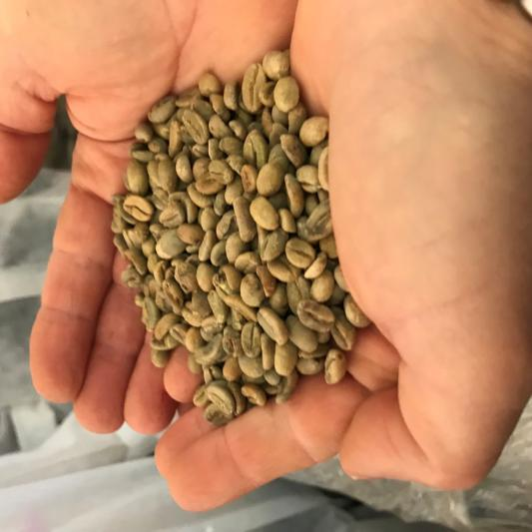
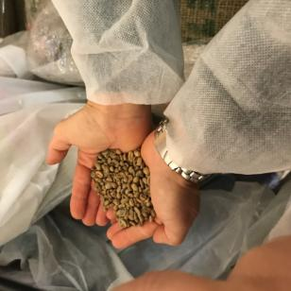

Slide 28
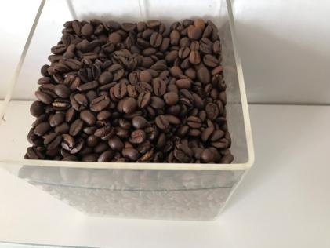

Slide 29
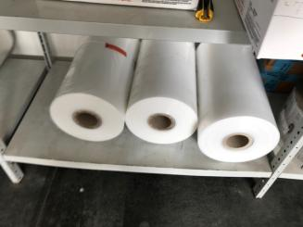
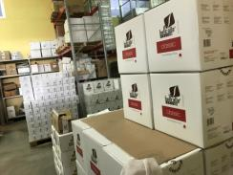
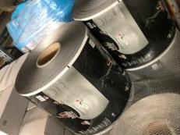
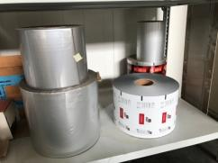
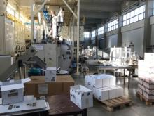
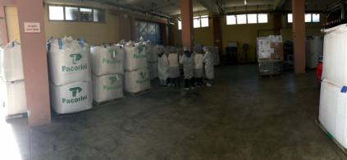
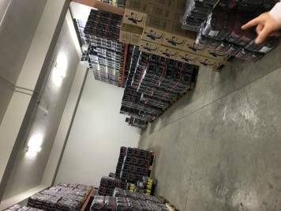
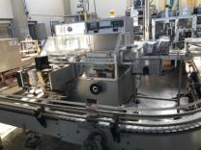
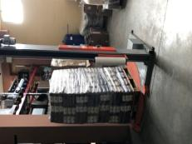
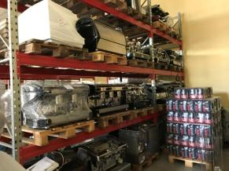

Slide 30
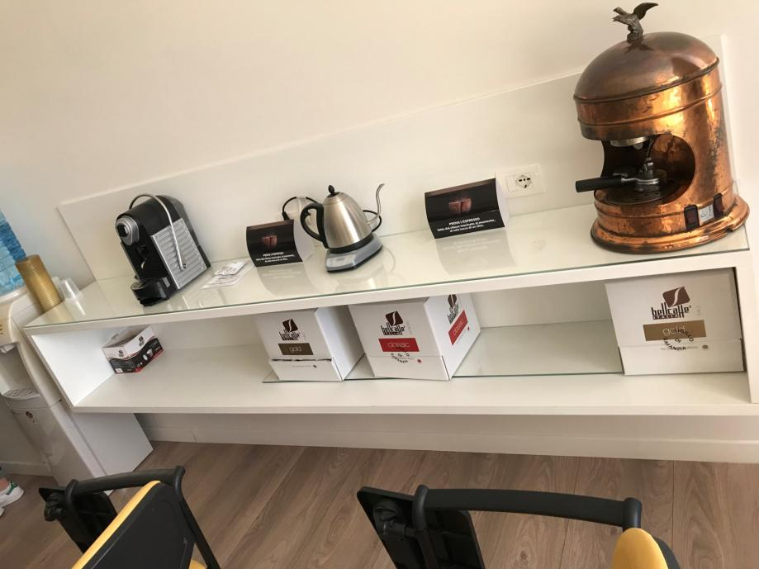
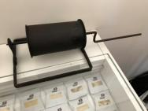
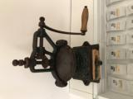
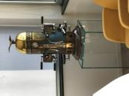

Slide 32
Classe 1^C Servizi Commerciali

